Slide 1
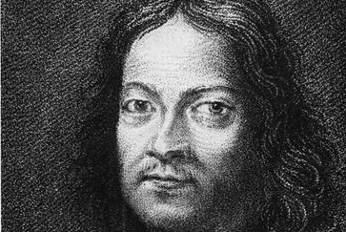
Пьер де ферма

Slide 2
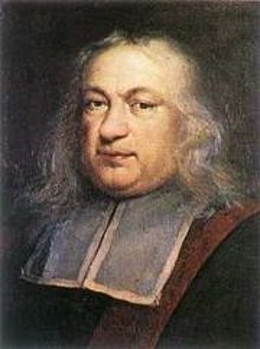
Биография
Дата рождения: 17 августа 1601
Место рождения: Бомон-де-Ломань
Дата смерти:12 января 1665 (63 года)
Место смерти: Кастр
Страна: Франция
Научная сфера: математика
Известен как: автор Великой теоремы Ферма

Slide 3
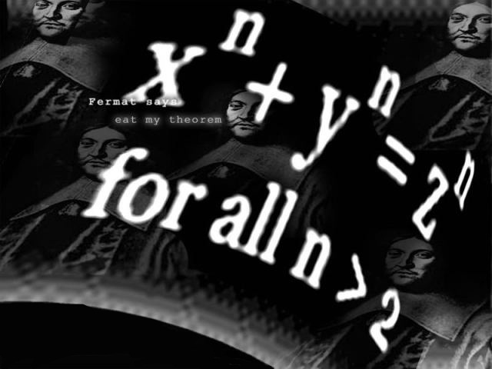
История Великой теоремы

Slide 4
Доказательство леммы (Жермен)
ab = c^{n}; НОД(a; b) = 1; a, b ∈ N
Доказать: a = x^{n}; b = y^{n}
Доказательство:
c^{n} = d₁ * … * d₁ * d₂ * … * d₂ * … * d_{m} * … * d_{m},

Slide 5
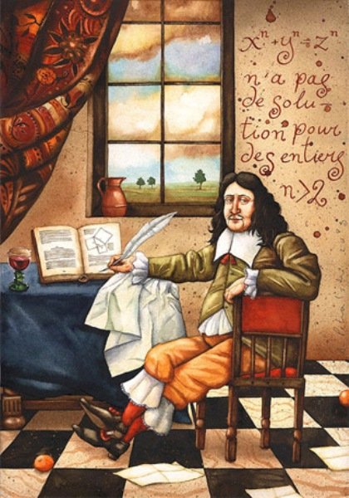
Примечания

